Slide 1
《识字8 小书包》
语文精品课件 一年级上册
授课老师：某某 | 授课时间：20XX.XX
某某小学

Slide 2
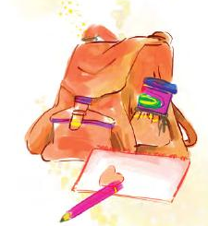
我会读
zǎo shū bāo dāo chǐ
早 书 包 刀 尺
zuò yè běn bǐ kè xiào
作 业 本 笔 课 校

Slide 3
我会写
笔 ⺮ （竹字头）
作 亻 （单人旁）
包 勹 （包字头）

Slide 4
读一读：
我的/小书包，
宝贝/真不少。
课本/作业本，
铅笔/转笔刀。
上课/静悄悄，
下课/不乱跑。
天天/起得早，
陪我/去学校。

Slide 5
会写的字
早书刀尺本

Slide 6
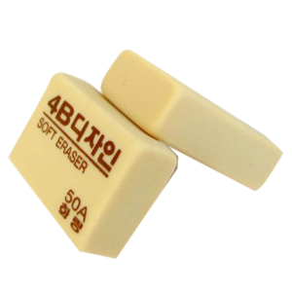
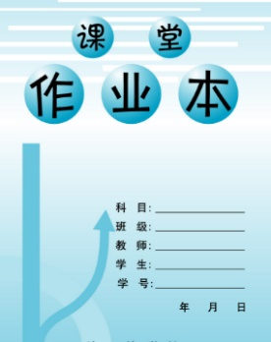
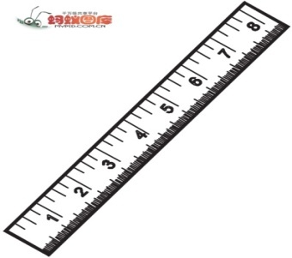
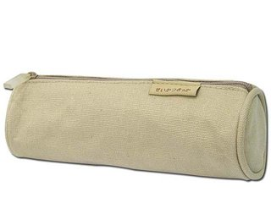
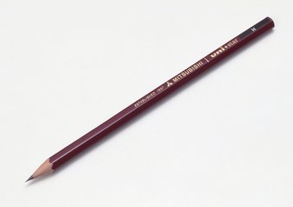
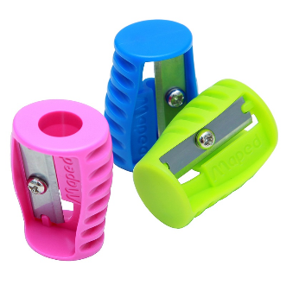
我会认
xiànɡ pí chǐ zi zuò yè běn
橡 皮 尺 子 作 业 本
bǐ dài qiān bǐ zhuàn bǐ dāo
笔 袋 铅 笔 转 笔 刀

Slide 7
版权声明
感谢您下载xippt平台上提供的PPT作品，为了您和xippt以及原创作者的利益，请勿复制、传播、销售，否则将承担法律责任！xippt将对作品进行维权，按照传播下载次数进行十倍的索取赔偿！
1. 在xippt出售的PPT模板是免版税类(RF:
Royalty-Free)正版受《中国人民共和国著作法》和《世界版权公约》的保护，作品的所有权、版权和著作权归xippt所有,您下载的是PPT模板素材的使用权。
2. 不得将xippt的PPT模板、PPT素材，本身用于再出售,或者出租、出借、转让、分销、发布或者作为礼物供他人使用，不得转授权、出卖、转让本协议或者本协议中的权利。

Slide 8
说一说：
用“先……接着……然后……最后……” 句式来说一说你是怎样整理书包的。

Slide 9
感谢各位的聆听
语文精品课件 一年级上册
授课老师：某某 | 授课时间：20XX.XX
某某小学

